Slide 1
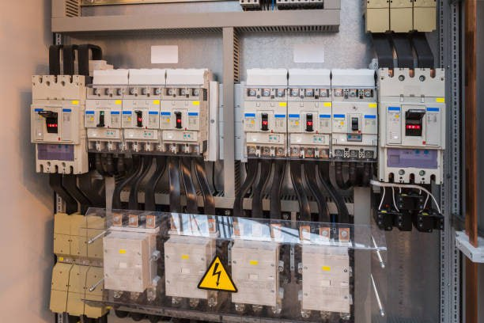
Домашняя система оповещения о дуговых замыканиях
ГБОУ "Школа в Некрасовке"
Выполнили:
Цап А. А.
Саргсян Л. А.
Веселов Д. В.
Куратор:
Кукис Д. В.

Slide 2
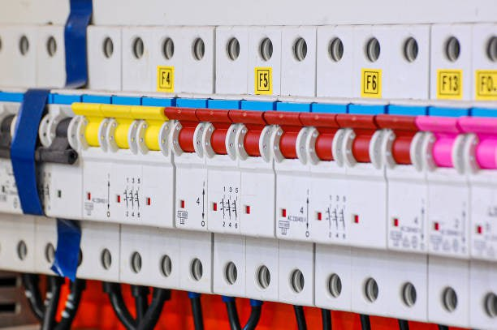
ДУГОВАЯ ЗАЩИТА
Дуговая защита — это система, которая предотвращает развитие и распространение дугового замыкания

Slide 3



ЗАЧЕМ НУЖНА СИСТЕМА ОПОВЕЩЕНИЯ?
Система оповещения нужна для предупреждения об аварийных ситуациях и их последствий в электрических цепях.

Slide 4
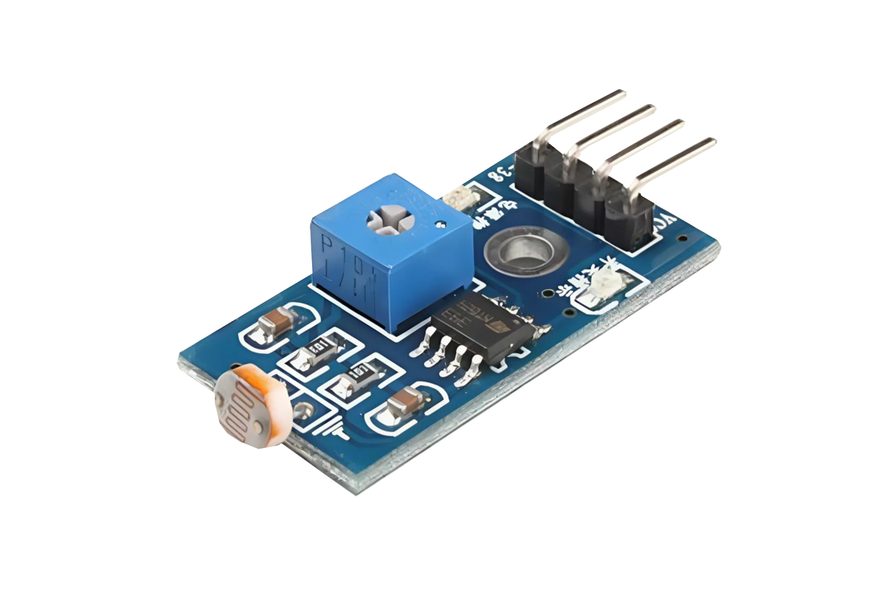
КАК СОЗДАТЬ СИСТЕМУ ОПОВЕЩЕНИЯ?
Самый простой и экономичный способ – это создать устройство на основе датчика света, которое при обнаружении вспышки света будет оповещать о возникшей аварии.

Slide 5

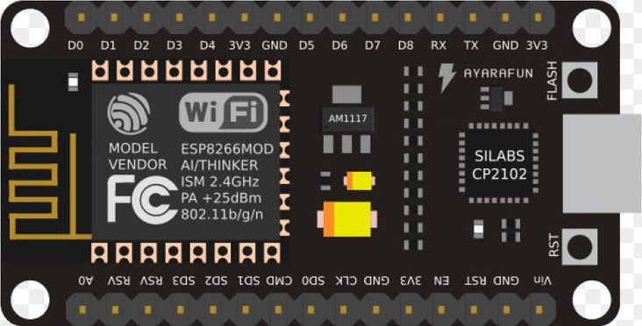

ЧТО МЫ ИСПОЛЬЗОВАЛИ ДЛЯ СОЗДАНИЯ СИСТЕМЫ ОПОВЕЩЕНИЯ?
Язык программирования Arduino называется Arduino C и представляет собой язык C++.
ESP8266 обеспечивает надежность беспроводной передачи данных по WI-FI.

Slide 6
ЗАДАЧИ:
Анализ информации о видах релейной защиты.
Изучить язык программирования Arduino до 17.10.2024.
Написать код для рабочей модели на микроконтроллере ESP8266 до 14.11.2024.
Создать рабочий макет системы оповещения до 07.12.2024.
Распечатать на 3D принтере корпус для рабочей модели до 18.01.2025.

Slide 7
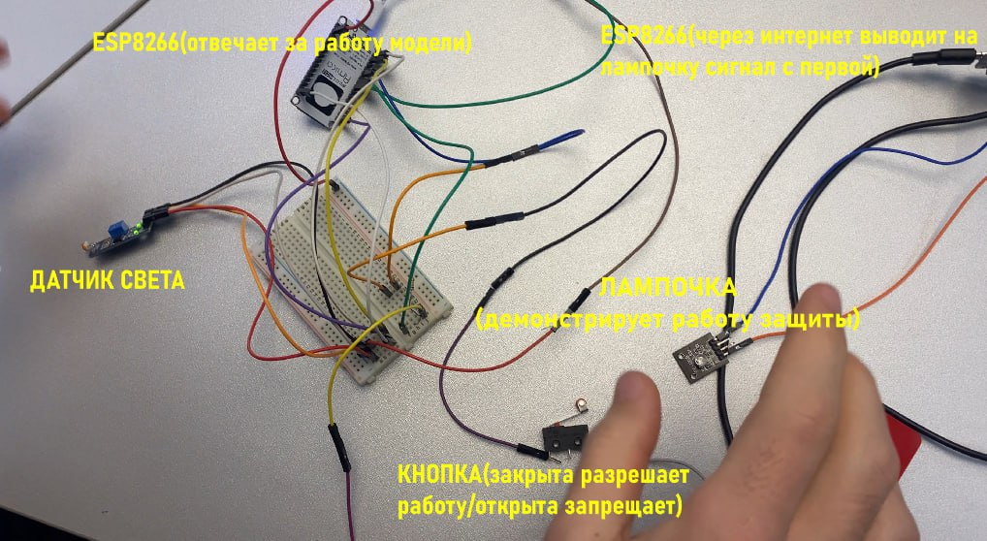
МОДЕЛЬ УСТРОЙСТВА

Slide 8
